Slide 1

EURÓPA JÖVŐJE
A FIATALOK JÖVŐJE

Slide 2
PROBLÉMÁK:
        fiatalok munkanélkülisége
        kivándorlás
        Az Európai Unión belül jelenleg több mint öt millió fiatalnak nincs munkája, ami azt jelenti, hogy ötből egy fiatal nem talál magának munkát a munkaerőpiacon!

Slide 3
EURÓPAI UNIÓS KEZDEMÉNYEZÉSEK A PROBLÉMÁK MEGOLDÁSÁRA:
2 fő dolog van ami hozzájárulhat, hogy a fiataloknak legyen jövőjük:
Oktatás
Munkahelyteremtés

Slide 4
Az Európai Unió egyik legfontosabb célkitűzése, hogy a fiatalok olyan megfelelő képzésben részesüljenek, amely javítja szakmai kilátásaikat.
A munkaerő-piaci szükségletek és a rendelkezésre álló készségek jobb összehangolása, illetve az oktatás és a munka világának összekapcsolása.
Az Európai Tanács 2013 áprilisában hivatalosan is elfogadta az ifjúsági garancia létrehozásáról szóló ajánlást abból a célból, hogy a fiatalok sikeresen lépjenek át az iskolából a munka világába.

Slide 5
Az ifjúsági garancia keretében a tagállamoknak olyan intézkedéseket kell bevezetniük, amelyek biztosítják, hogy a nem foglalkoztatott, oktatásban és képzésben nem részesülő 25 éven aluli fiatalok a munkahelyük elvesztését, illetve a tanulás befejezését követő négy hónapon belül színvonalas állásajánlatot vagy gyakornoki állást kapjanak, illetve további oktatásban vagy képzésben vegyenek részt.
Az ifjúsági foglalkoztatási kezdeményezés összköltségvetése 2014 és 2020 között 6,4 milliárd euró.

Slide 6
1 FIATALRA ESŐ ÉVES PÉNZELOSZTÁS 2014-2020 KÖZÖTT

Slide 7
Fiatalok jövőjének biztosítása más EU programok által:
VIDÉKFEJLESZTÉSI/LEADER PROGRAM
A LEADER program támogatást nyújt fiatalok számára: - oktatás,
- cégalapítás,
- munkahelyteremtés terén

Slide 8
A LEADER programban egyesületünk 2.736.791 euró visszanemtérítendő támogatást nyert, így a Helyi Fejlesztési Stratégiában foglalt intézkedések kedvező lehetőséget biztosítottak a fiatalok számára
pályázat cégalapítás, mezőgazdasági egység fejlesztése
Egyesületünkhöz letett 44 sikeres pályázatból 11-et ítéltünk oda fiataloknak
11 pályázat támogatásának összértéke: 277.453 euró

Slide 9



SIKERES FIATAL PÁLYÁZÓINK

Slide 10
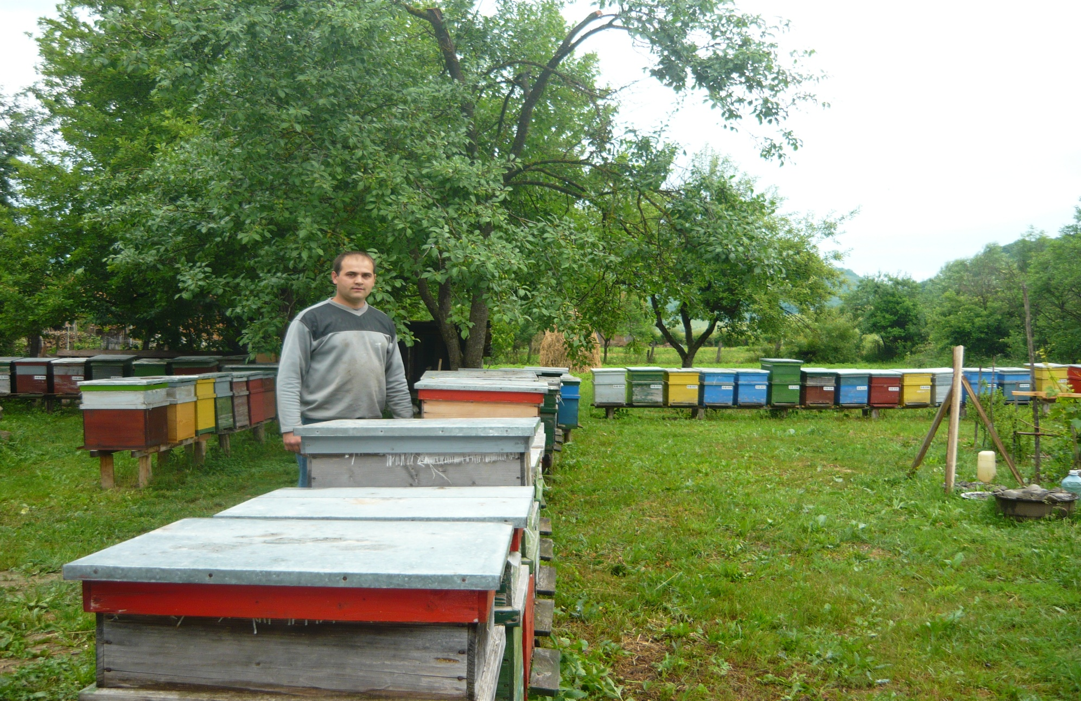

Slide 11
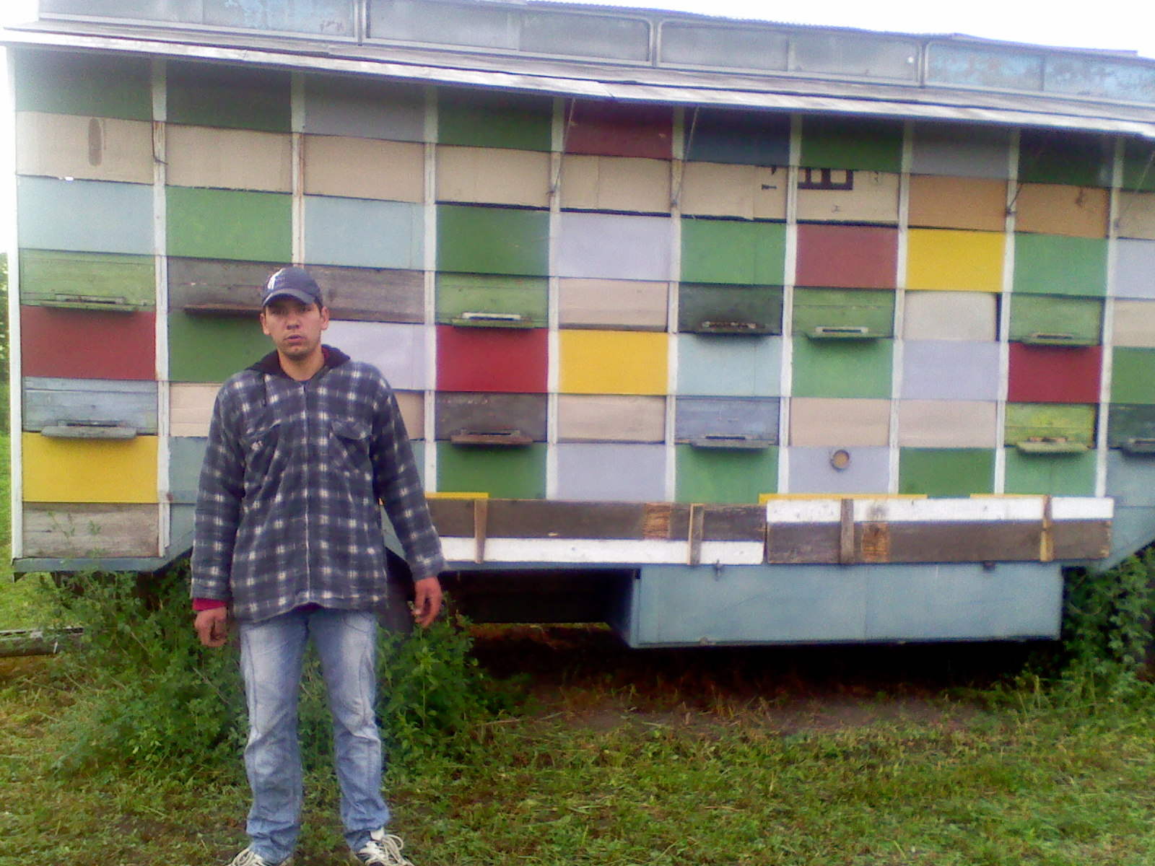

Slide 12
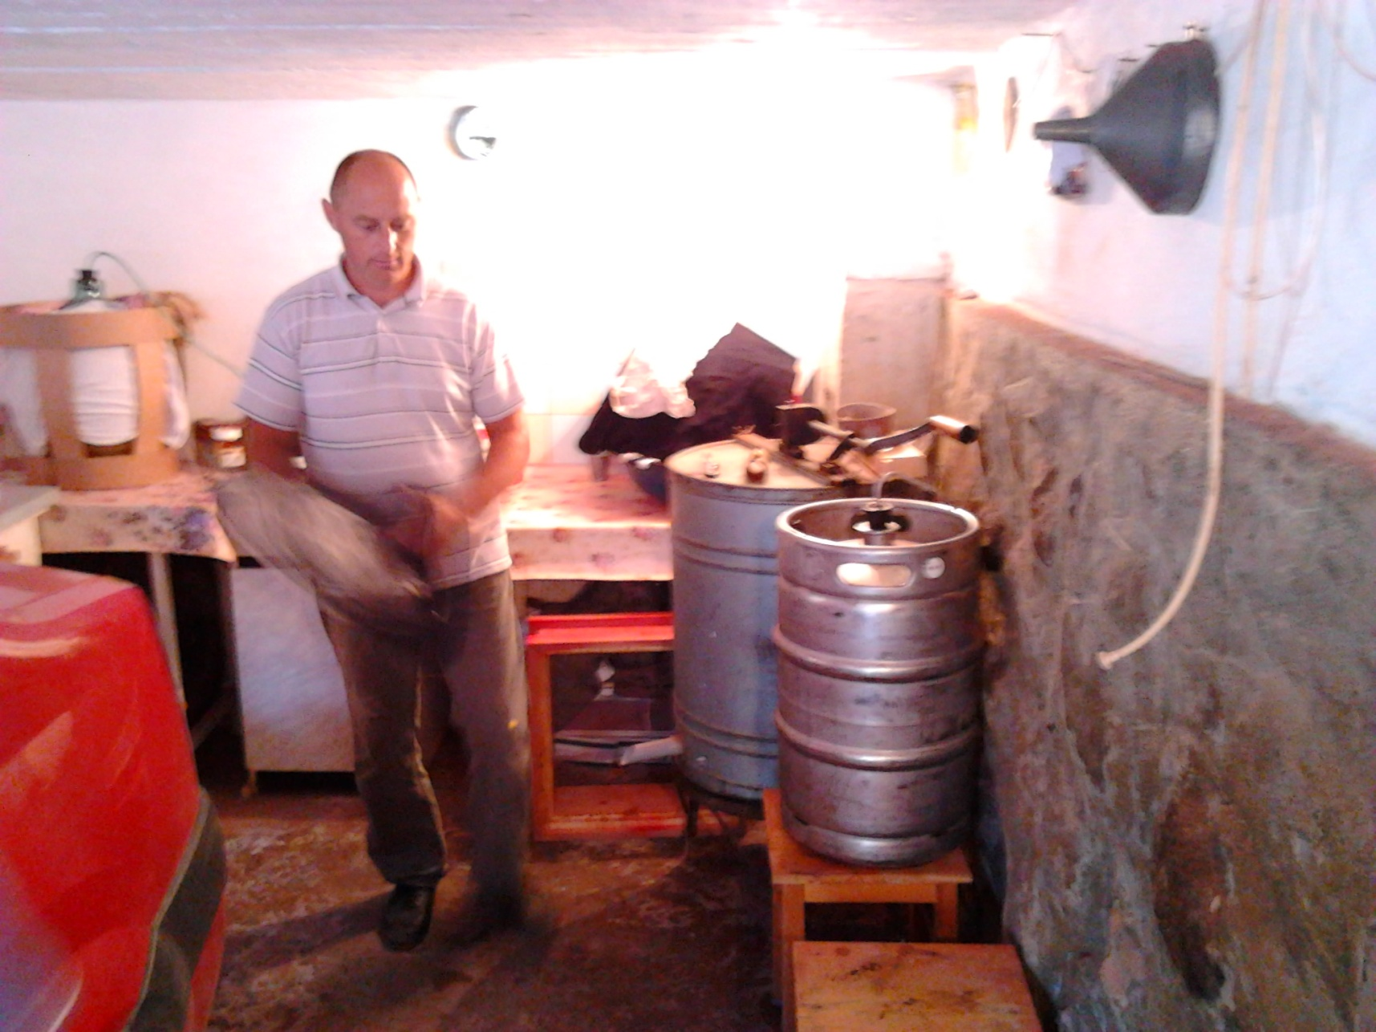
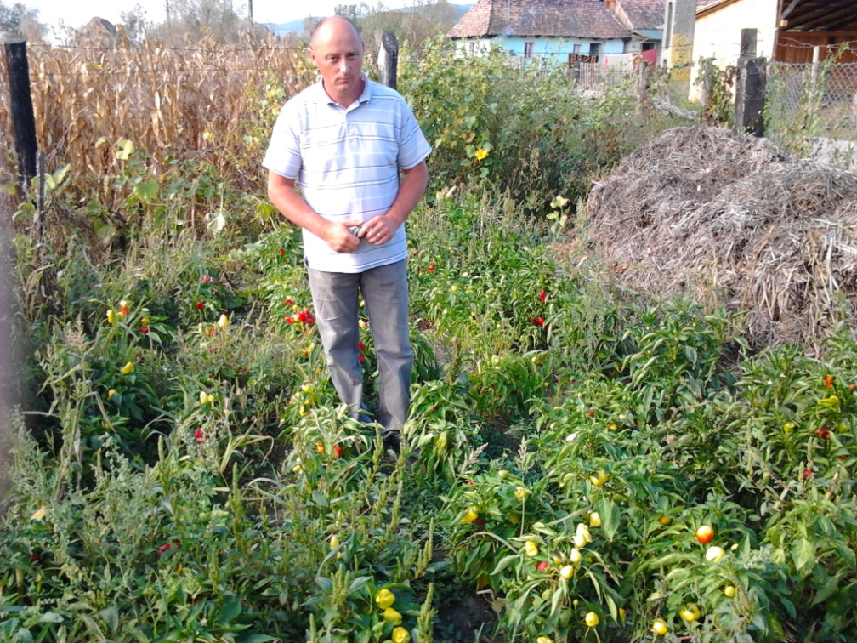
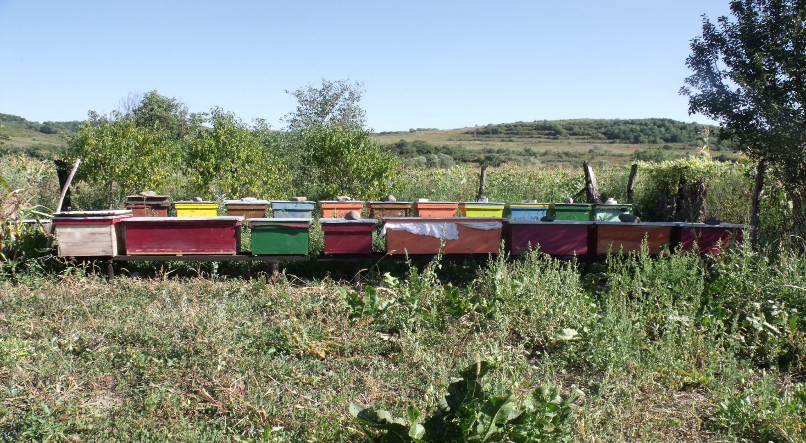

Slide 13
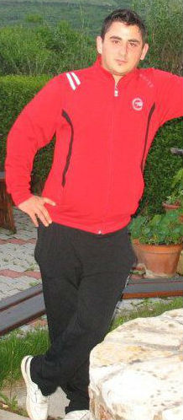
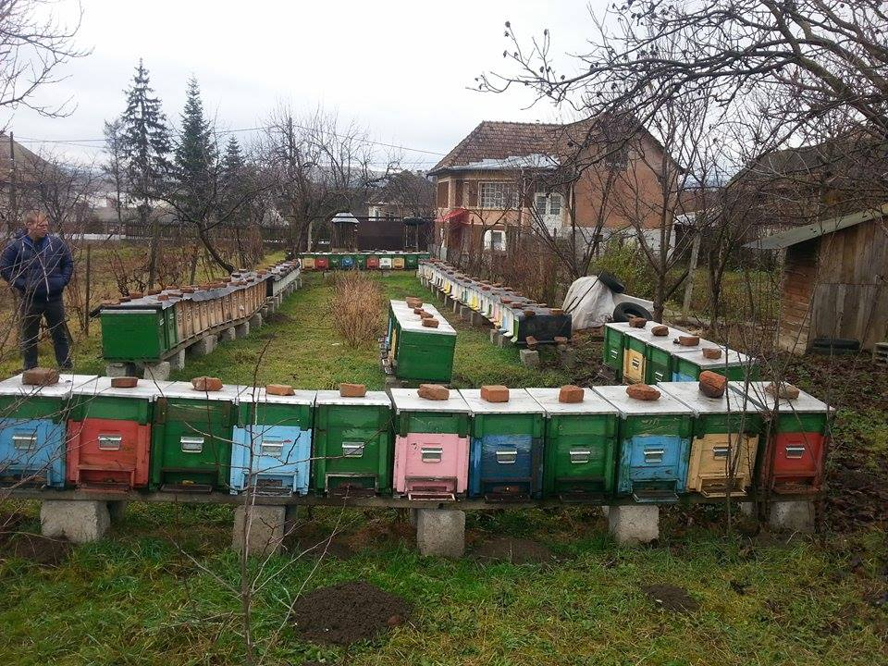

Slide 14
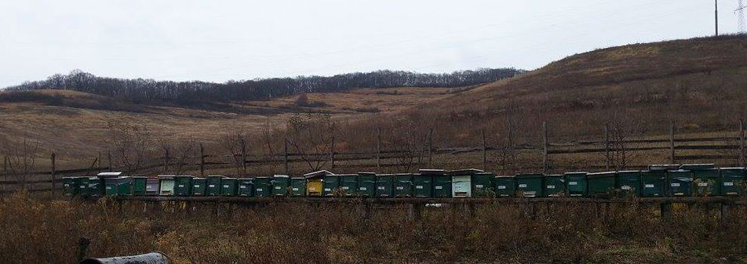
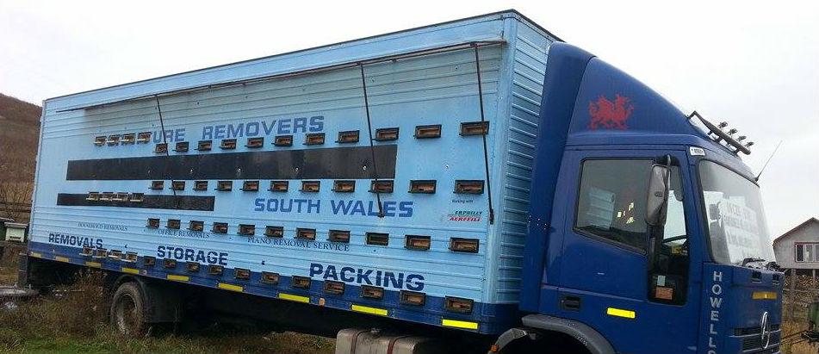

Slide 15
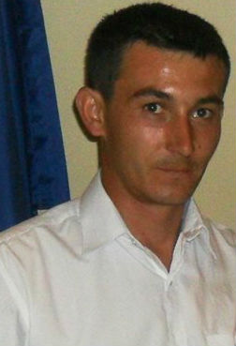
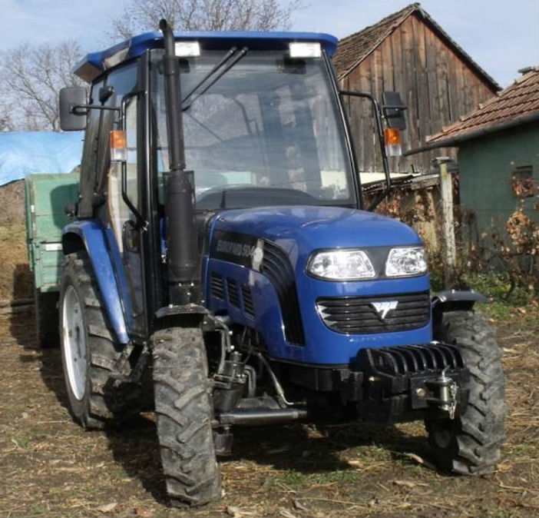
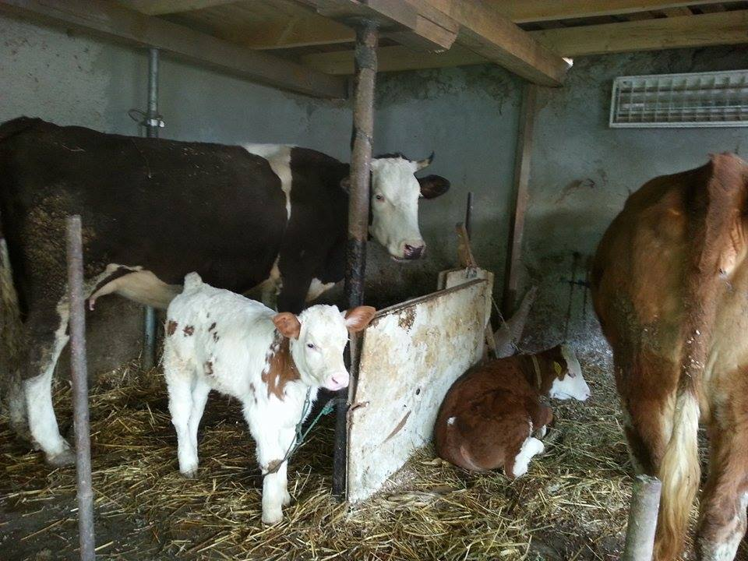

Slide 16
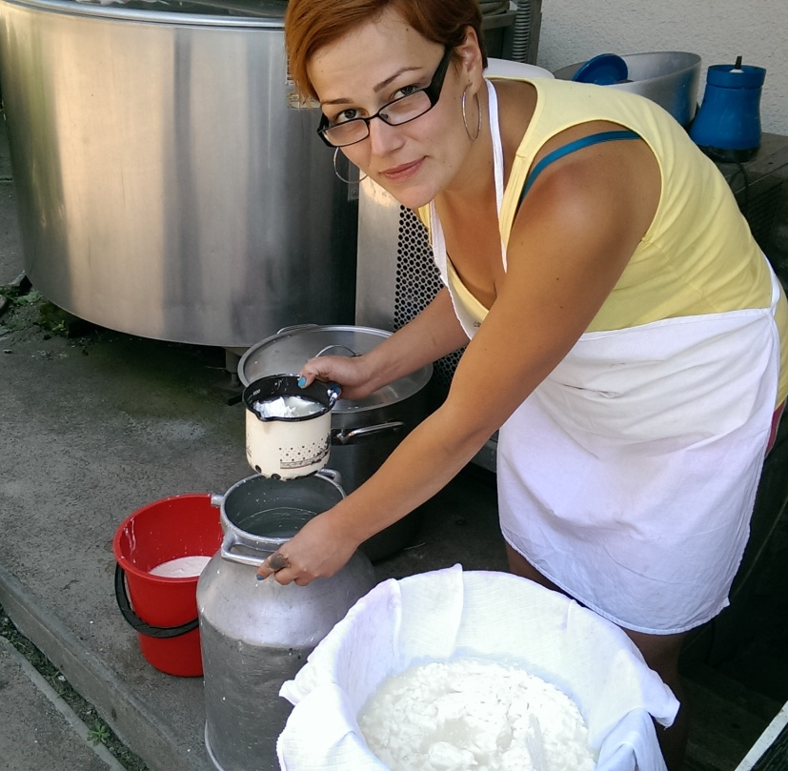
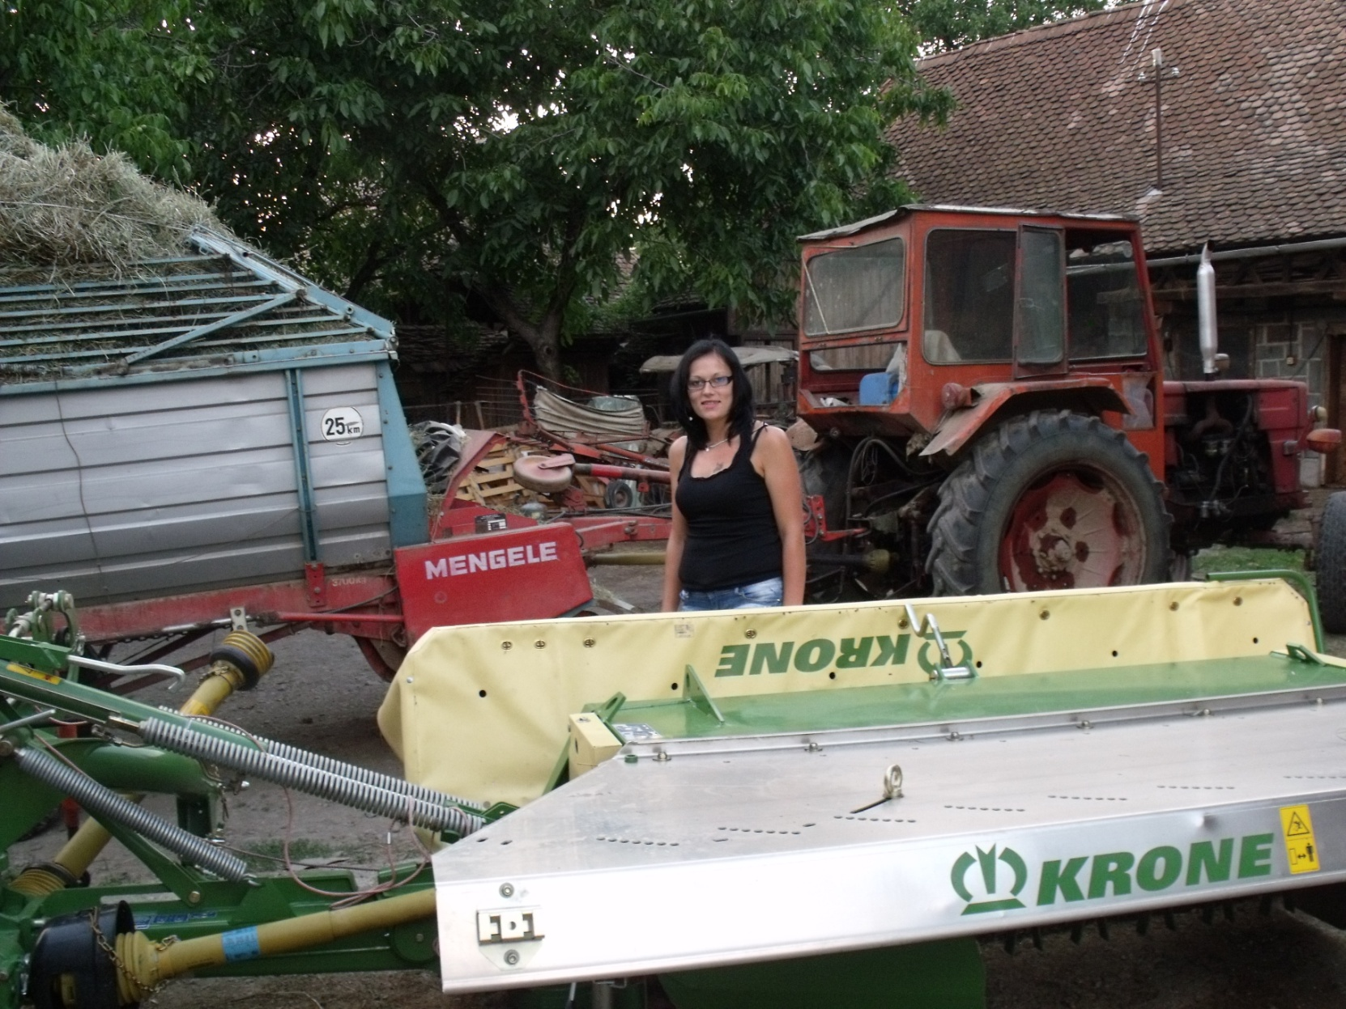

Slide 17
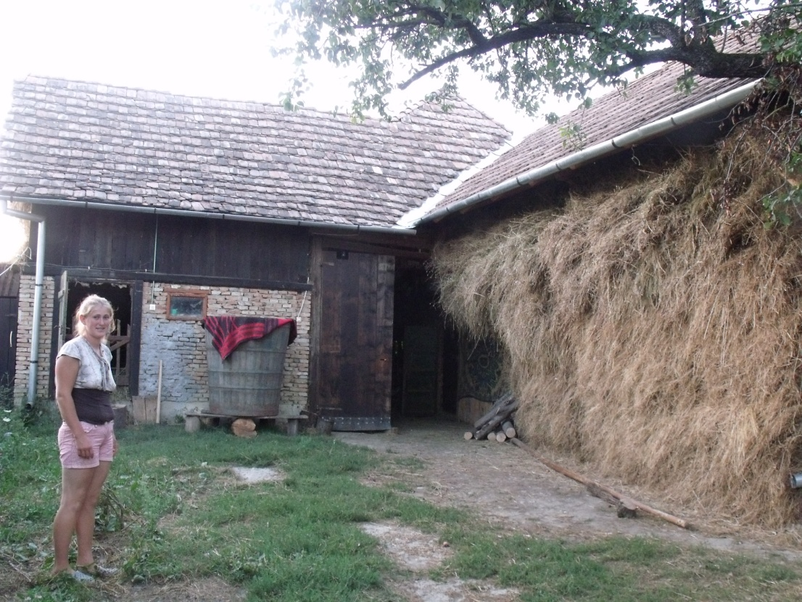
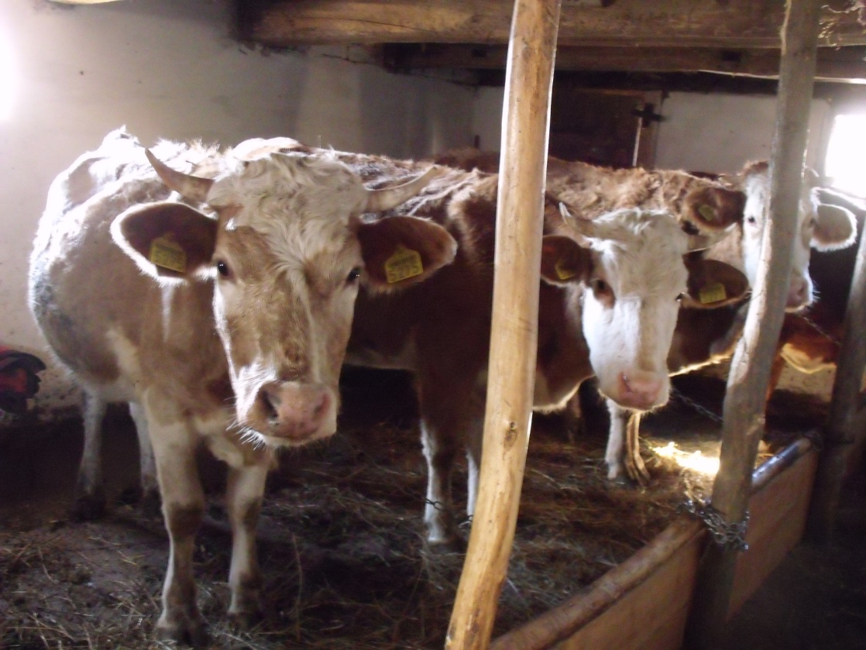

Slide 18
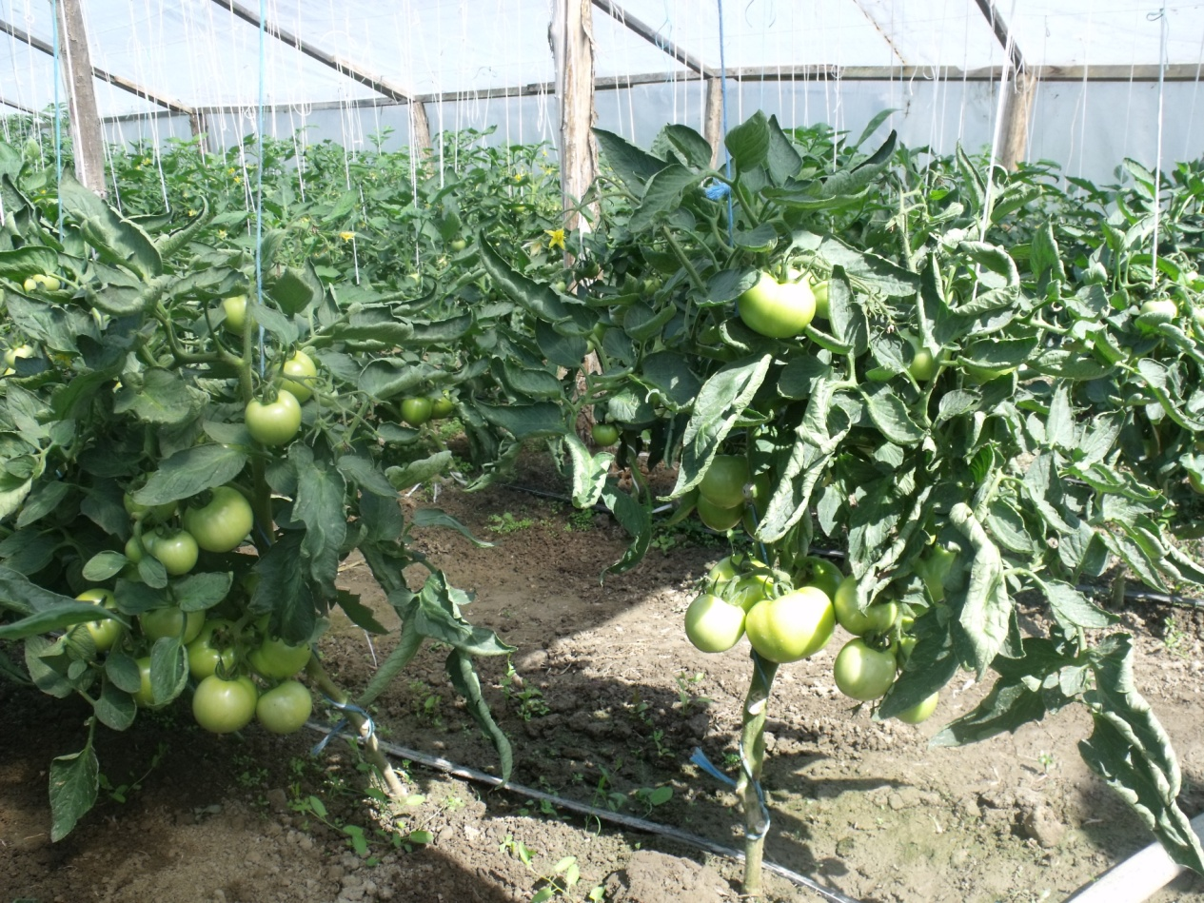
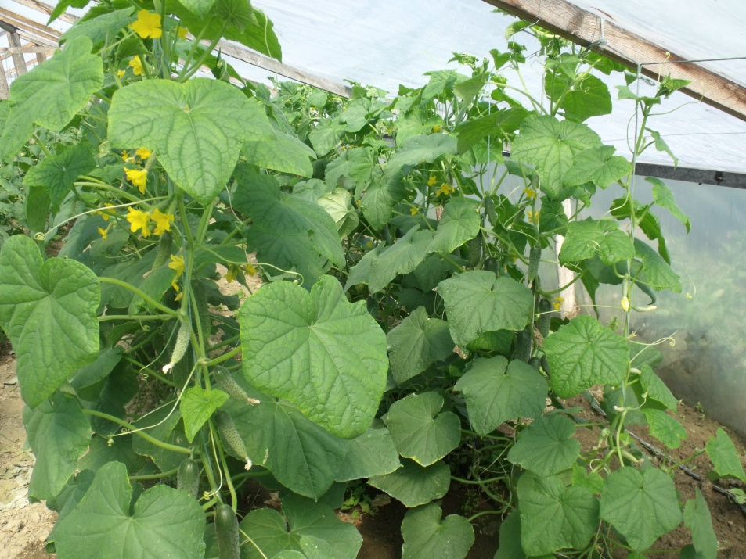
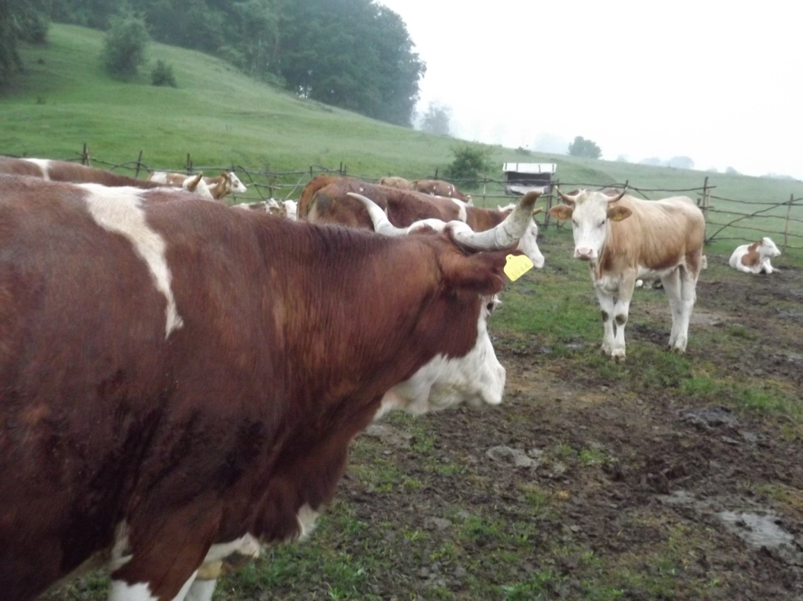
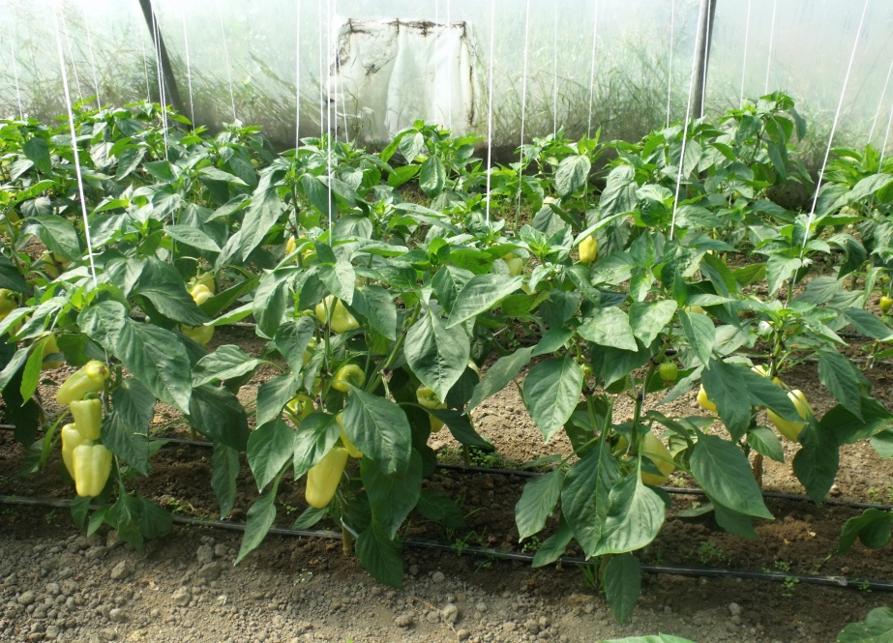

Slide 19
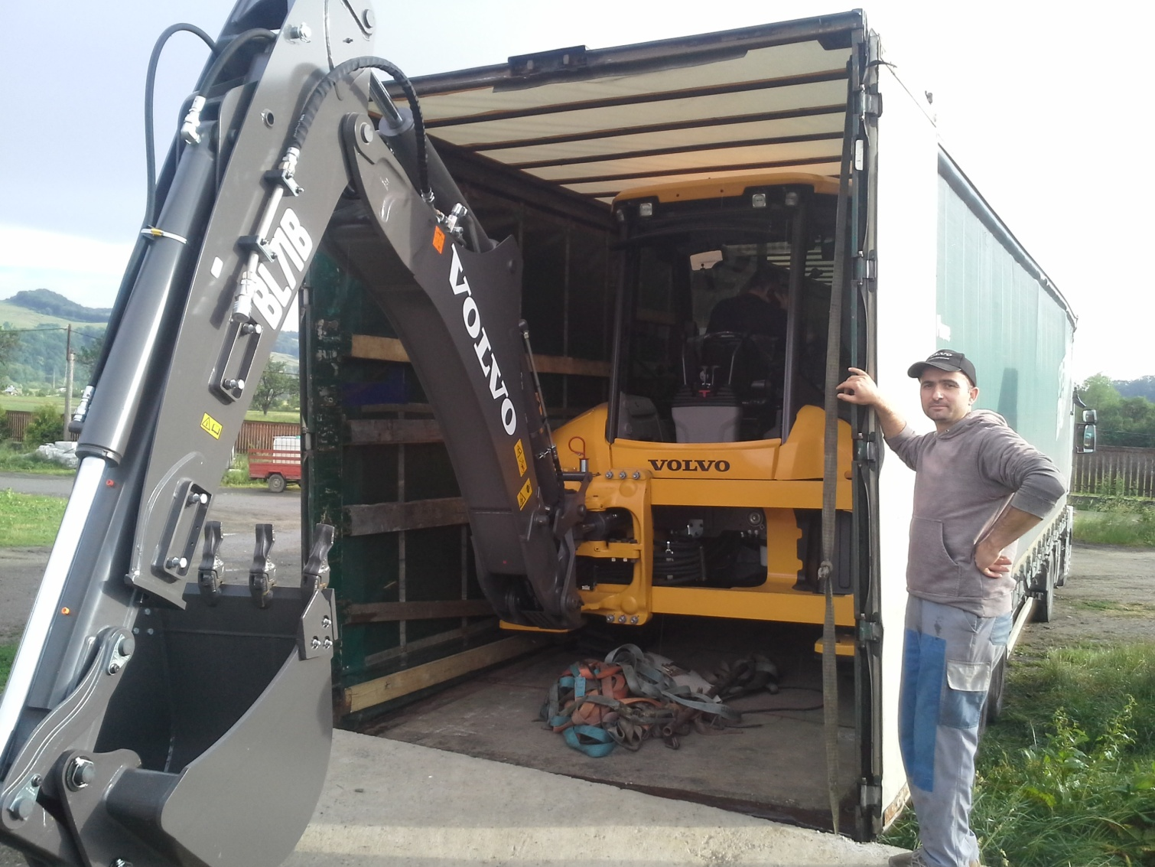
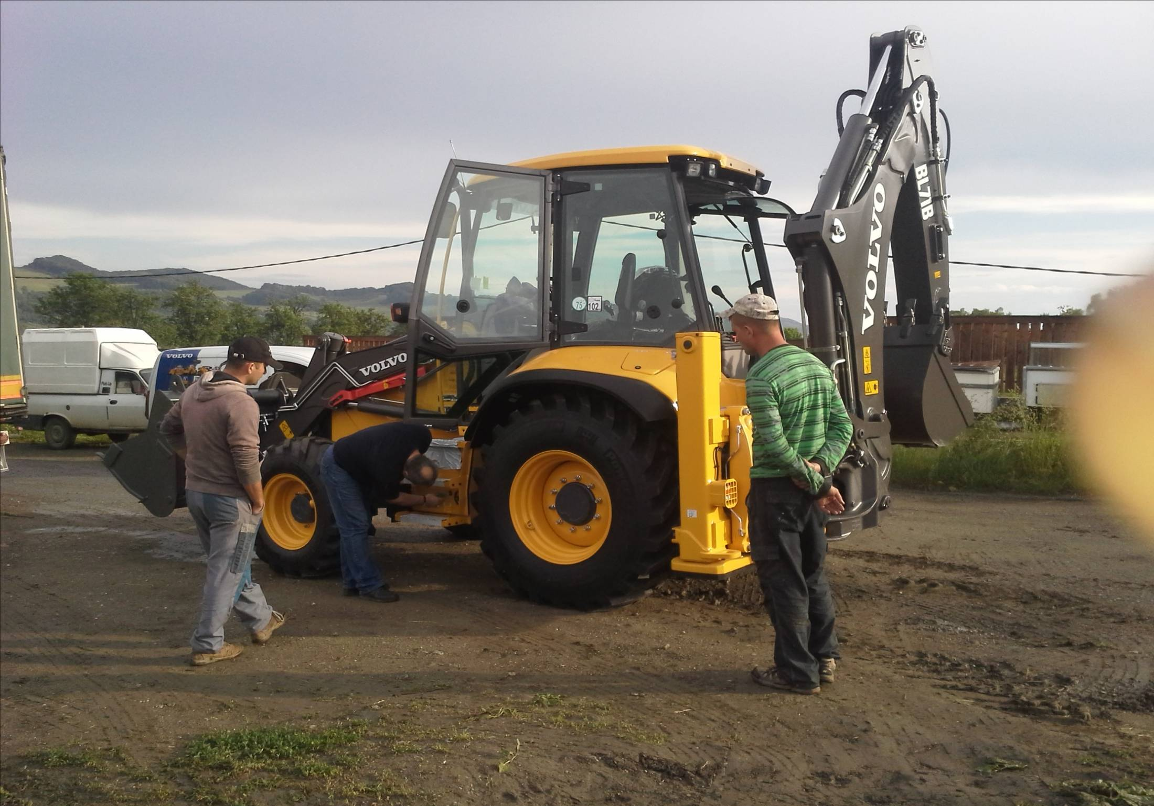

Slide 20
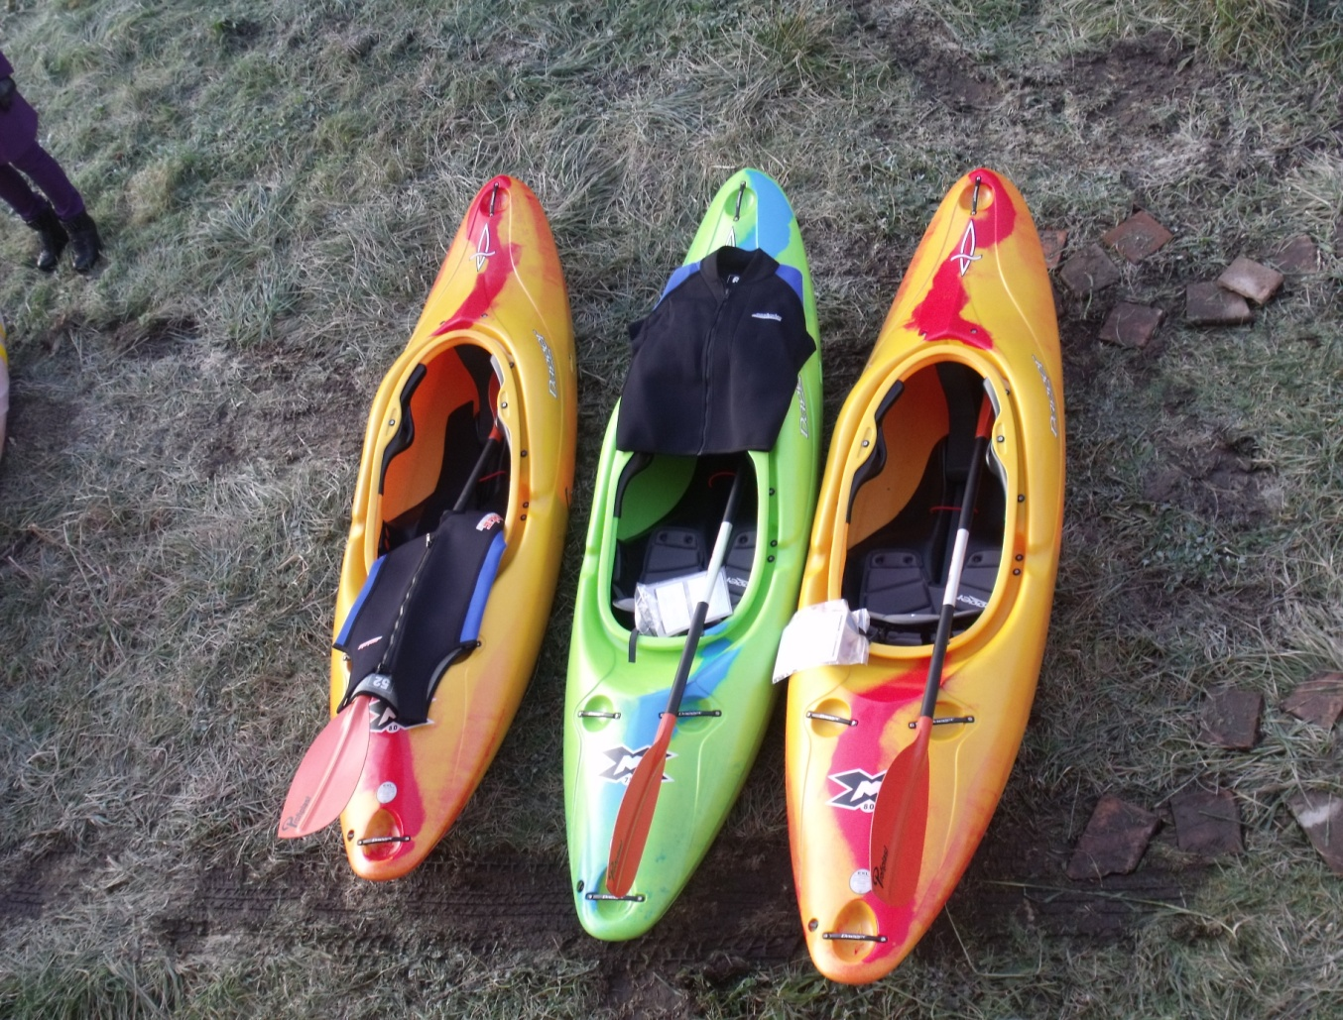
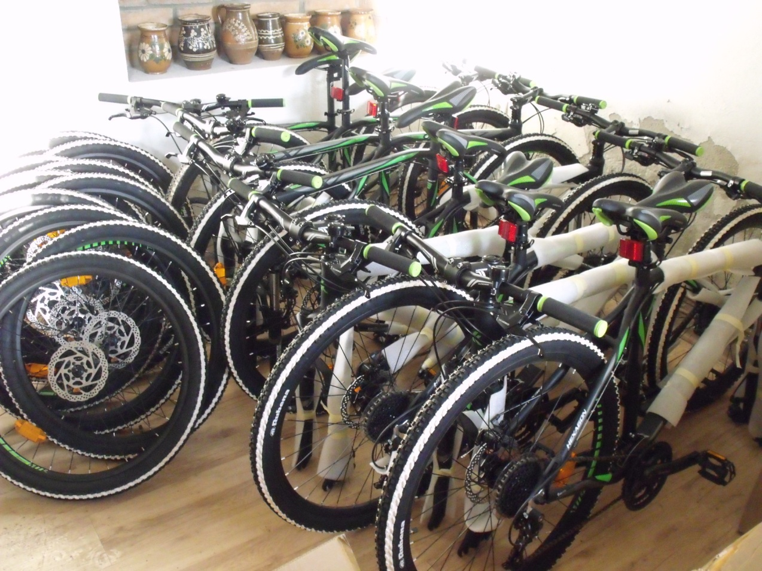

Slide 21
EGYÜTTMŰKÖDÉSI PÁLYÁZATUNK TEVÉKENYSÉGEI KÉPEKBEN

Slide 22
Térségünk abban a szerencsés helyzetben van, hogy rengeteg hagyományos mesterséggel rendelkezik.
Pályázat egyik fő tevékenysége: 1 hetes kézműves alkotótábor, ahol az idős mesteremberek átadhatták tudásukat a fiataloknak – szalmafonás, csuhéfonás, varrás, szövés, fazekasság, fafaragás –
Cél: hagyományaink tovább éljenek, a fiatalok vigyék tovább örökségeinket

Slide 23
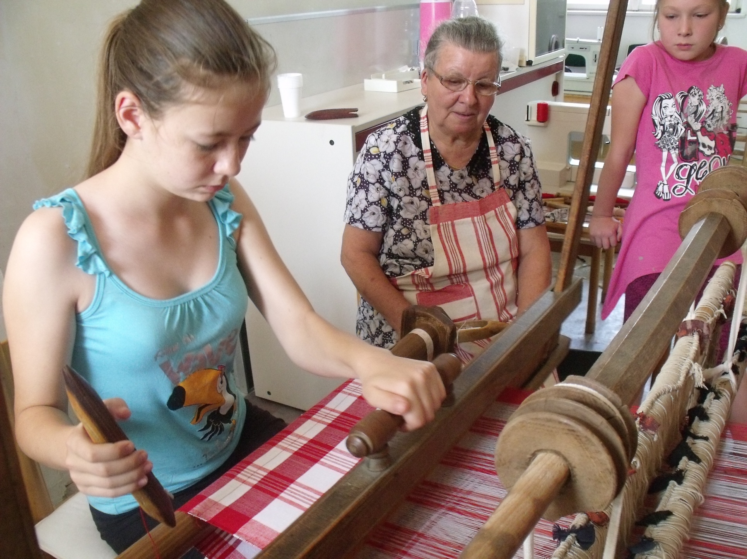

Slide 24
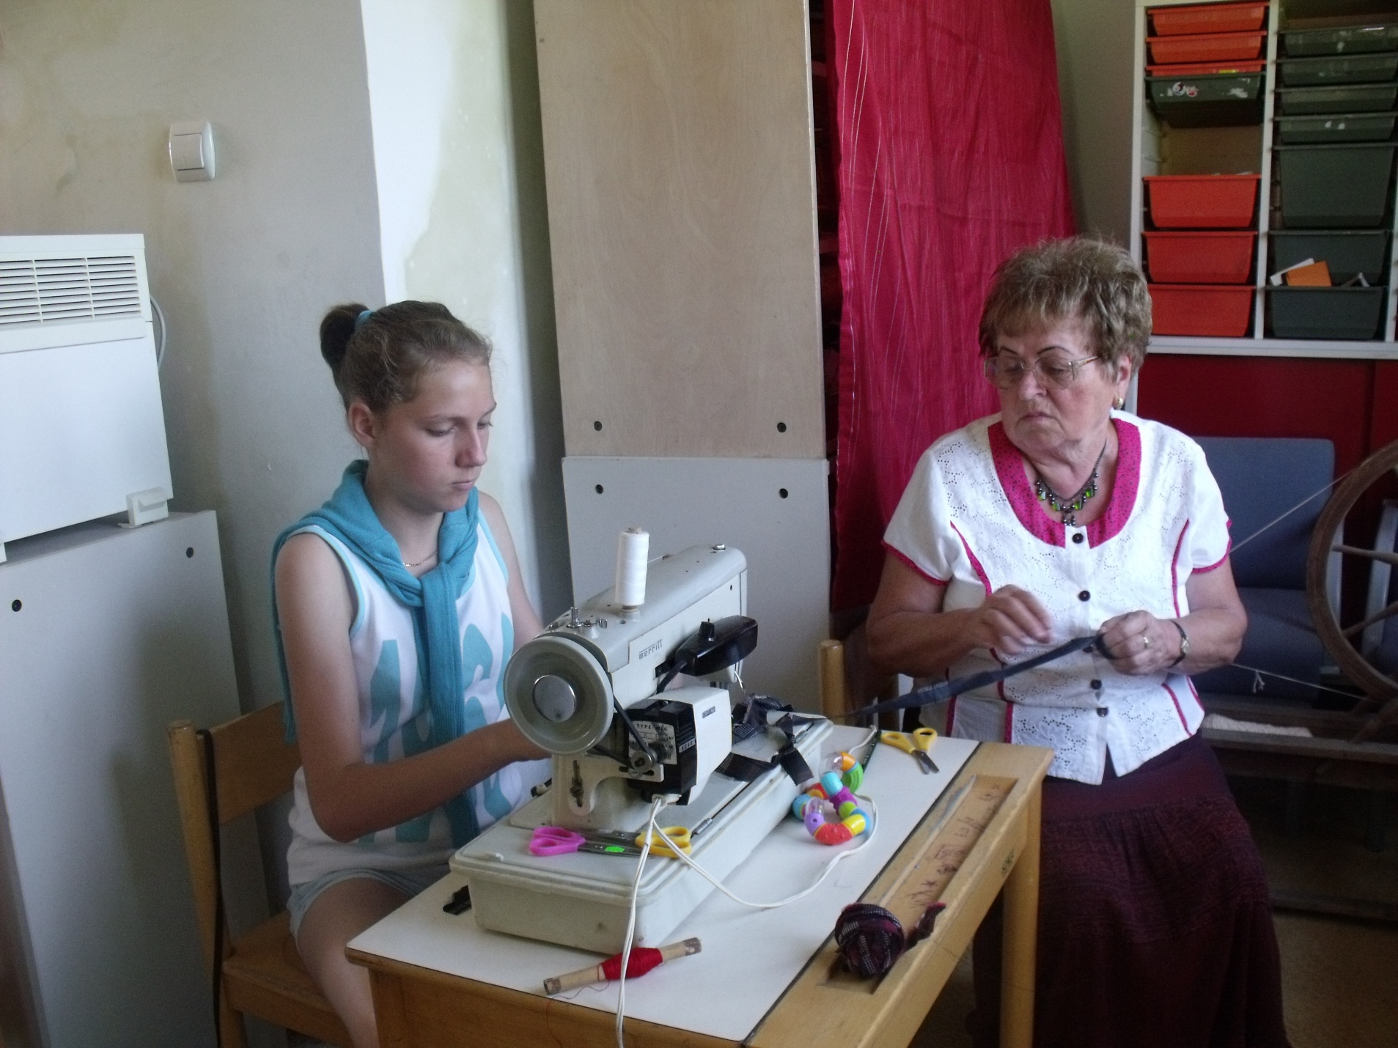

Slide 25
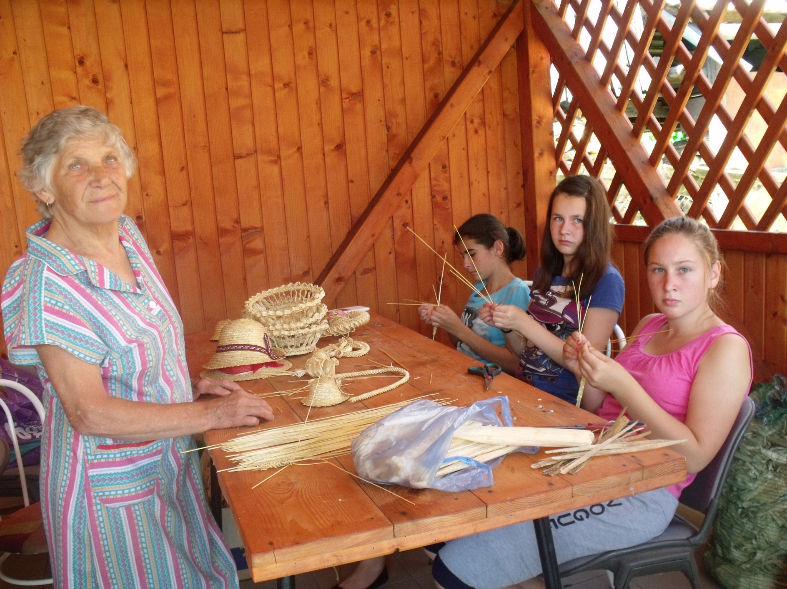

Slide 26
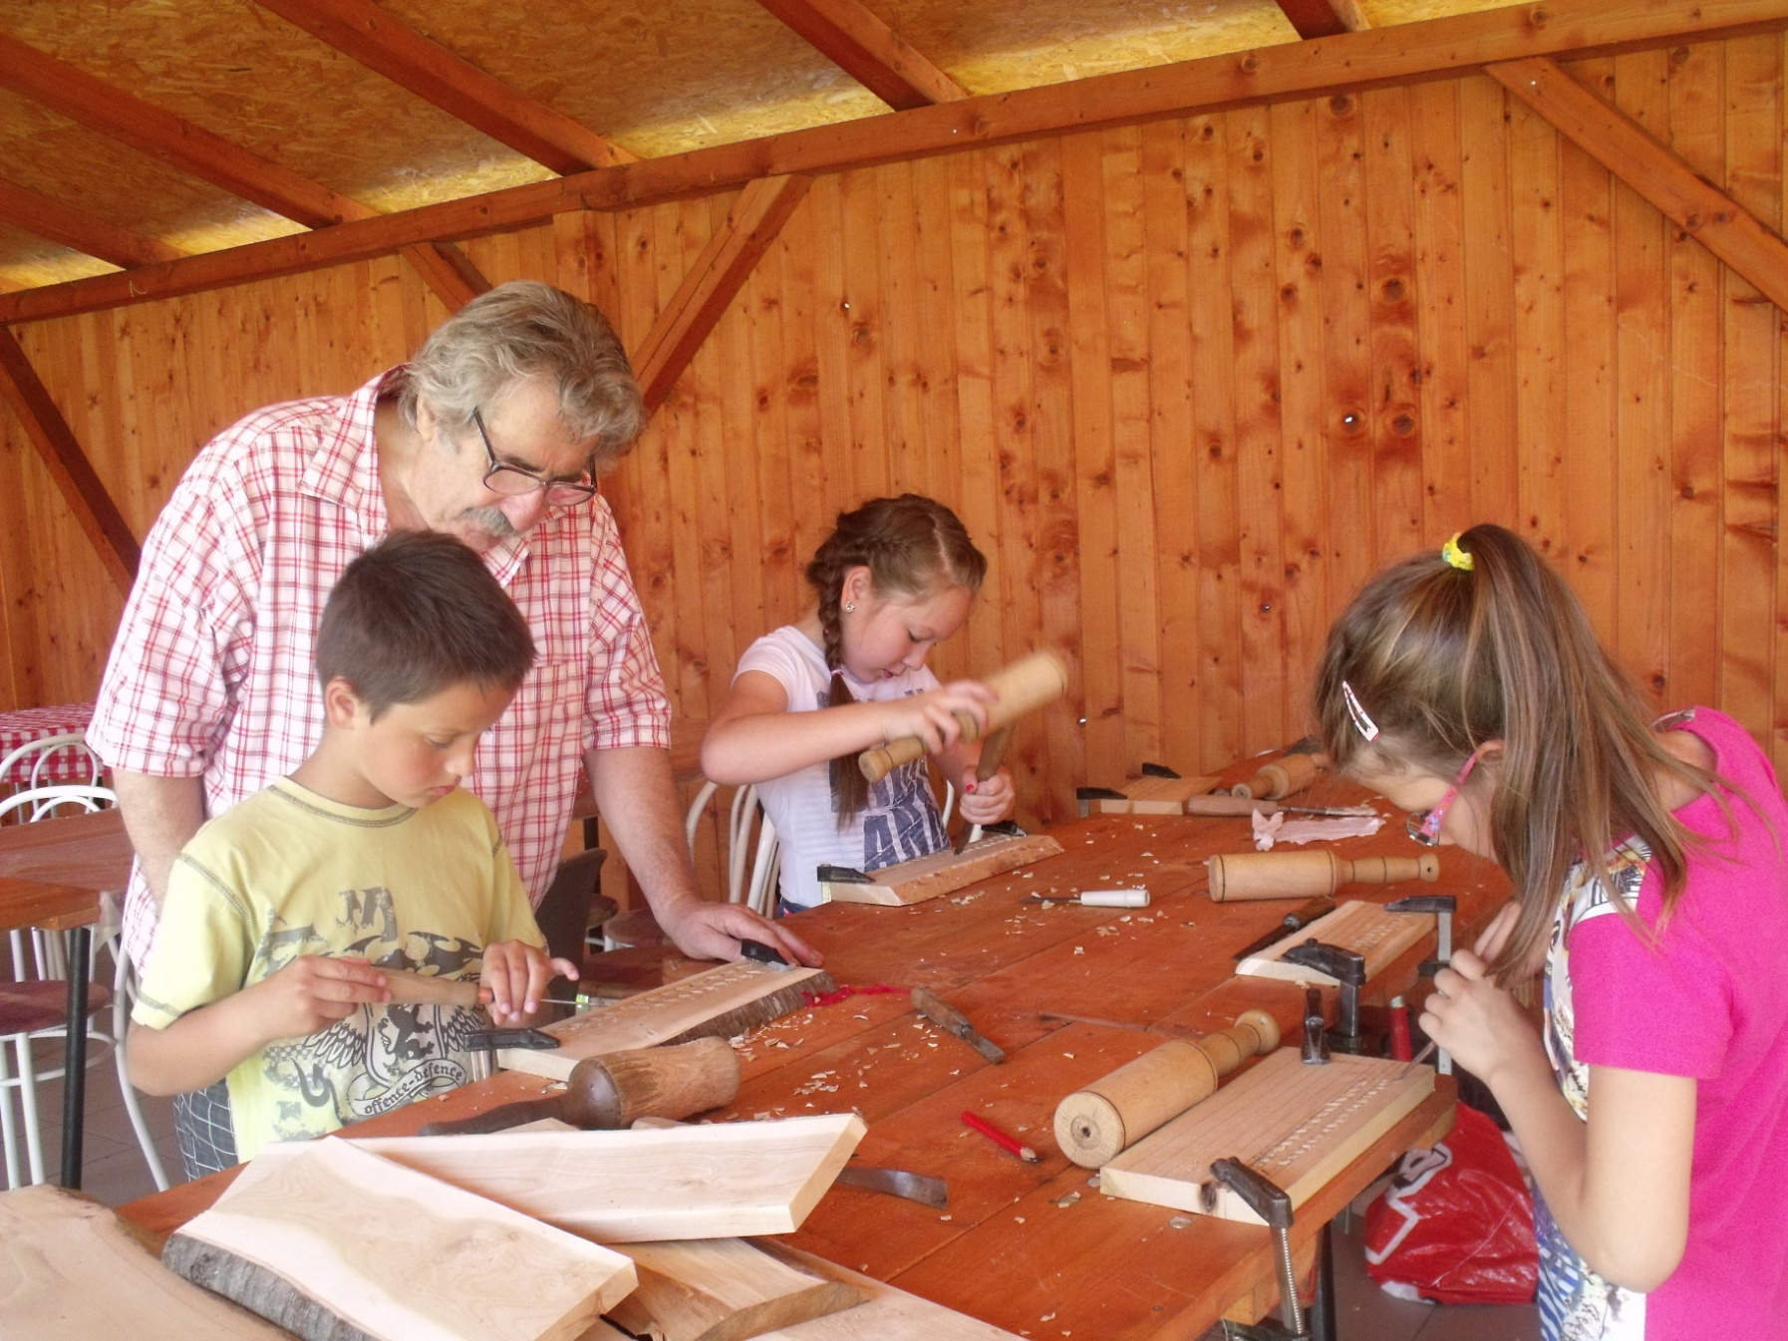

Slide 27
Vásárral egybekötött kiállítás
Ezáltal is ápolva hagyományainkat, teret biztosítottunk a helyi termelők számára, hogy tudják értékesíteni termékeiket.

Slide 28
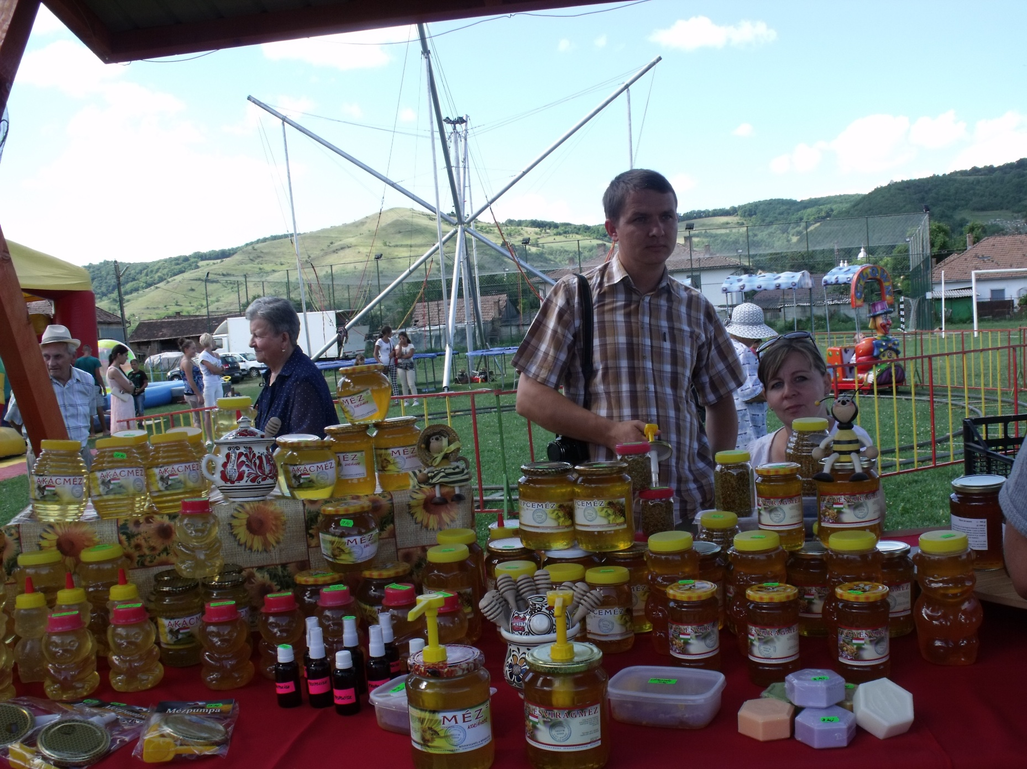

Slide 29
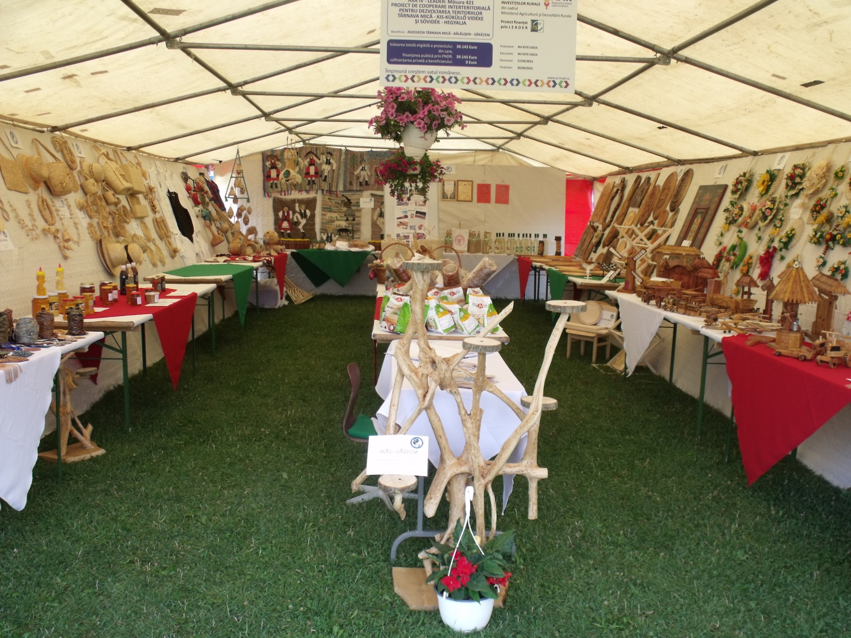

Slide 30
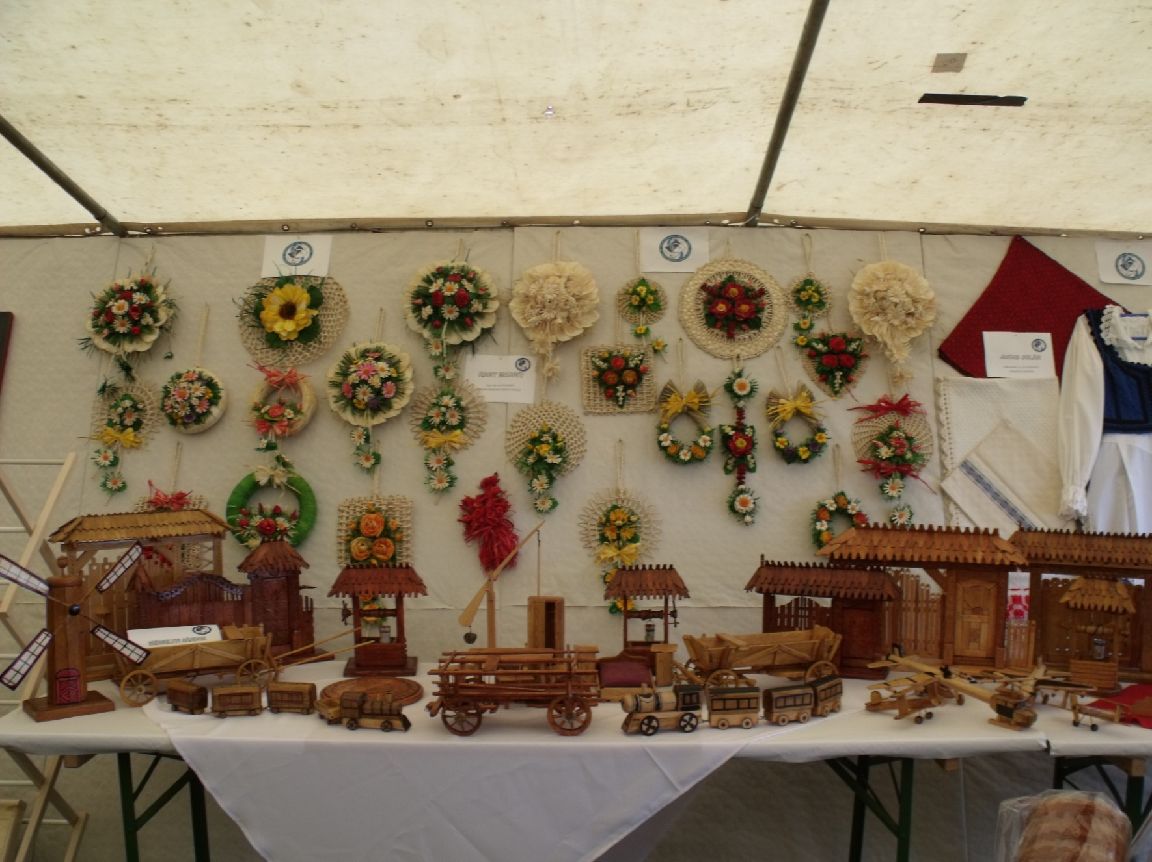

Slide 31
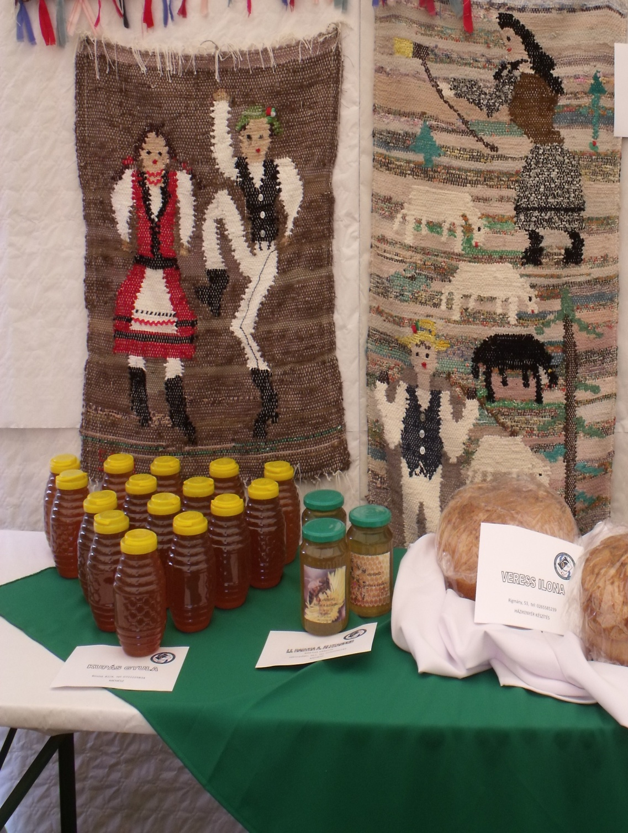
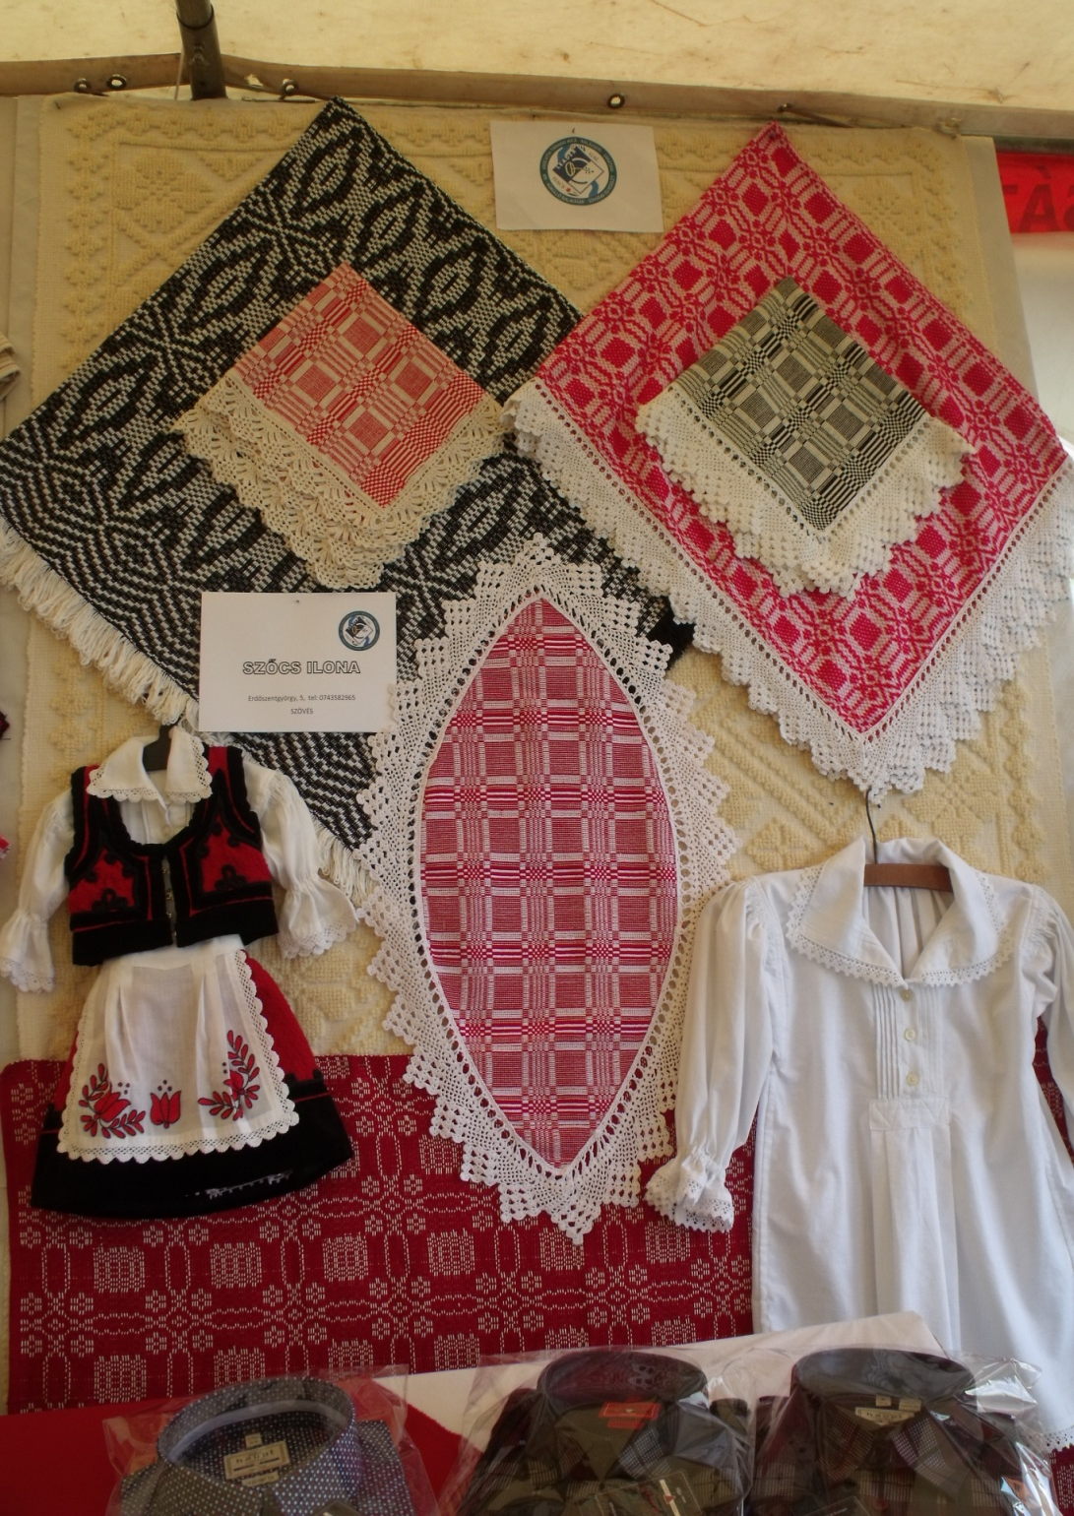

Slide 32
Az új Fejlesztési stratégiánkban is kiemelt szerepe lesz a fiatalok támogatásának, arra fogunk törekedni, hogy innovatívak legyenek az intézkedések és ezáltal hozzá tudjunk járulni, az egyre növekvő tendenciát mutató kivándorlás megakadályozásában, azért hogy a fiataloknak legyen jövőjük a saját országukban, és általuk legyen jövője Európának is.

Slide 33
Köszönöm szíves figyelmüket!
Dósa Brigitta-Enikő
2015.08.29

